Slide 1
স্বা গ ত ম

Slide 2
পরিচিতি
শিক্ষক পরিচিতি
পাঠ পরিচিতি
মো: ইমরান হোসেইন চৌধুরী
সহকারি শিক্ষক
কালিনগর স: প্রা: বিদ্যালয়
কানাইঘাট, সিলেট।
শ্রেণি: পঞ্চম
বিষয়: প্রাথমিক বিজ্ঞান
পাঠ: পরিবেশ দূষণ
পাঠ্যাংশ: আমাদের পরিবেশ দূষণ
সময়: ৪০ মিনিট

Slide 3
শিখনফল
১.২.১ পরিবেশ দূষণ কী তা বলতে পারবে।
Created by Imran Chowdhury

Slide 4
চলো একটা ভিডিও দেখি...।
https://www.youtube.com/watch?v=e6rglsLy1Ys
আবেগ সৃষ্টি
ভিডিওটিতে তোমরা কি দেখলে?
Created by Imran Chowdhury

Slide 5
পূর্বজ্ঞান যাচাই
তোমরা কী কী ধরণের দূষণ সম্পর্কে জানো?
Created by Imran Chowdhury

Slide 6
আজকের পাঠ
আমাদের পরিবেশ দূষণ
(বেচে থাকার জন্য আমরা পরিবেশেক…….সহপাঠীদের সাথে আলোচনা করি)
পৃষ্ঠা নং- ৯
Created by Imran Chowdhury

Slide 7
তোমরা নিচের ছকটি তোমাদের খাতায় লিখ:
একক কাজ
Created by Imran Chowdhury

Slide 8
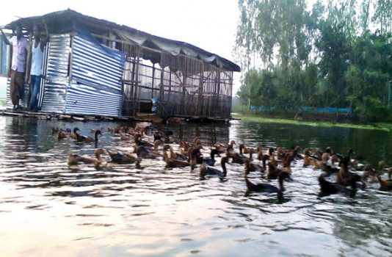
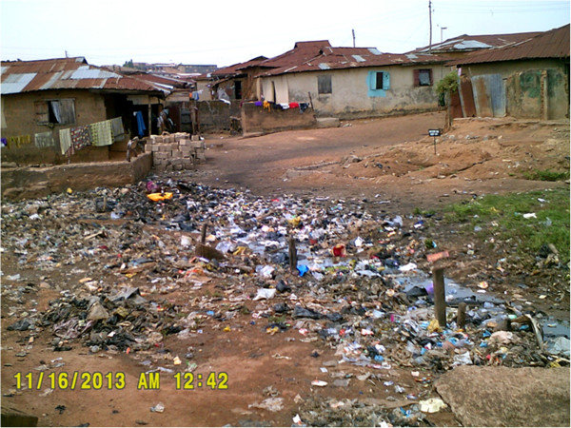
বিদ্যালয়ের বাহিরের দূষণগুলো পর্যবেক্ষণ কর এবং ছবিগুলো তোমাদের খাতায় আঁক।
দূষিত পানি
ময়লার স্তুপ
Created by Imran Chowdhury

Slide 9
মূল্যায়ন
পরিবেশ দূষণের ৫ টি কারণ লিখ।
পরিবেষ দূষণের জন্য কারা দায়ী?
পরিবেশ দূষণের ফলে কি ক্ষতি হচ্ছে?
Created by Imran Chowdhury

Slide 10
বাড়ির কাজ
তোমার বাড়ির আশপাশে কিভাবে পরিবেশ দূষিত হচ্ছে তার একটি ছবি এঁকে আনবে।
Created by Imran Chowdhury

Slide 11
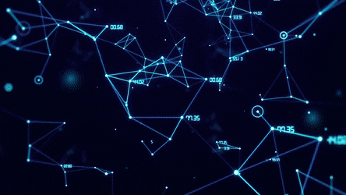
সবাইকে ধন্যবাদ

